Slide 1




Oficina Prática: Identificação de Danos Estruturais com PyMLDA
Monitoramento da Integridade Estrutural: Conceitos e Aplicações
Msc. Amanda Aryda
PhD estudante em Ciências Mecânicas
Universidade de Brasília, Brasil | Supmicrotech-ENSMM, France
Monitoramento
Machine Learning
Análise Técnica
Leitura contínua de sistemas dinâmicos e sinais estruturais.
Modelos para análise e apoio à avaliação de dano.
Visualização clara de indicadores, figuras e resultados.

Slide 2





Resposta vibratória
A PERGUNTA DA OFICINA
Como transformar mudanças na resposta vibratória em uma decisão baseada em dados?
Características
Padrões nos dados
Uma mudança estrutural altera a resposta dinâmica.
Aprendizado de Máquina
Informação sobre a condição estrutural
2

Slide 3
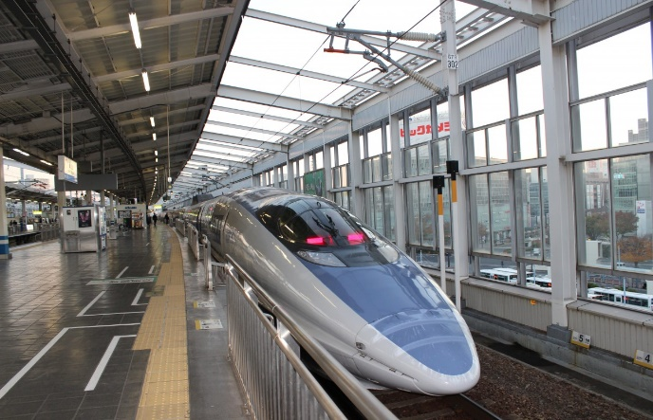


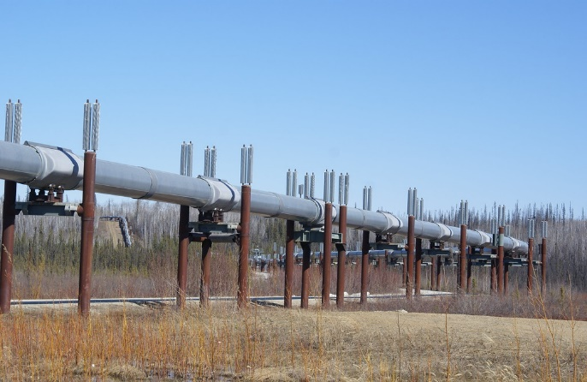
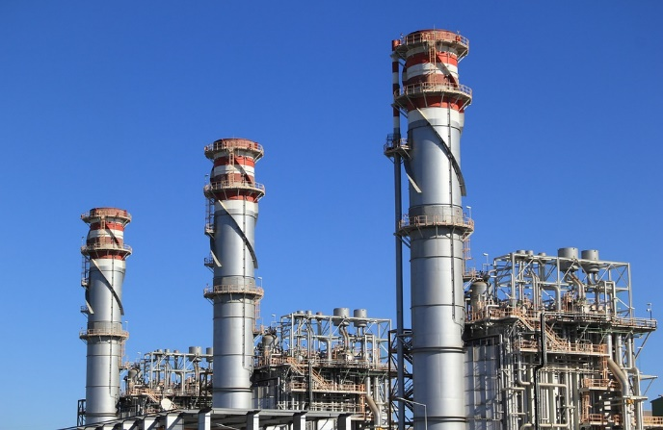
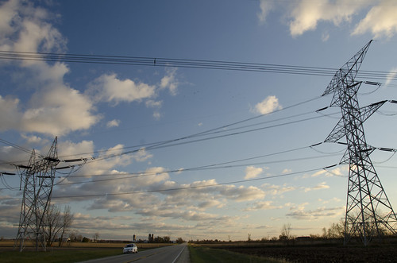
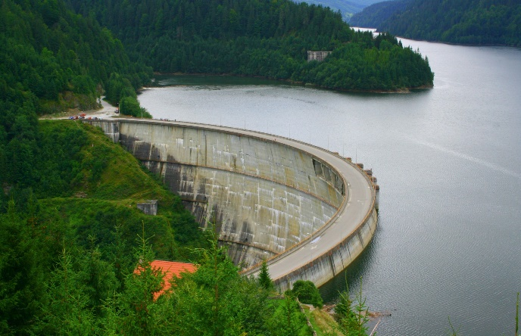

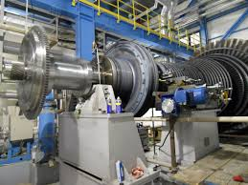
Motivação e
Benefícios
Monitoramento
Economic and life-safety advantage
Boost life safety
Continuous observation
Automation of maintenance
Detecting damage in early stage /proactive response
Extension of major overhaul cycle
Informed decisions about use, operation, maintenance, and retirement
A detecção precoce de danos em sistemas dinâmicos reduz custos de manutenção, previne falhas catastróficas e prolonga a vida útil de infraestruturas críticas. O monitoramento inteligente baseado em IA transforma dados de dinâmicos em diagnósticos acionáveis.
MoSS Lab | Monitoramento Inteligente
Apresentação Técnica
3

Slide 4
Hierarquia da Identificação de Danos
O processo de monitoramento segue uma hierarquia bem definida: detecção inicial até a avaliação completa da integridade estrutural.
Cada nível exige maior complexidade analítica e fornece informações mais precisas sobre o estado do sistema (Malekloo et al., 2022; Rytter, 1993).
Detecção
Existe dano?
Localização
Onde está o dano?
Classificação
Qual é o tipo de dano?
Quantificação
Qual é a severidade?
Prognóstico
Qual é a vida útil remanescente?
4

Slide 5
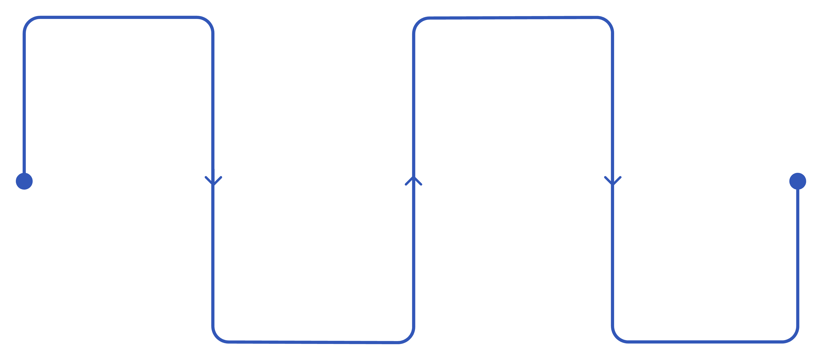


Processo SHM-ML: Ciências de dados aplicado
O fluxo SHM-ML integra ciência de dados ao monitoramento estrutural, transformando sinais brutos de sensores em
decisões de diagnóstico confiáveis por meio de aprendizado de máquina.
Data Acquisition
Feature Extraction
Capture raw sensor signals
Derive diagnostic attributes
Preprocessing
ML Modeling
Clean, filter, and normalize
Train models for decisions
SHM-ML
5
Malekloo A, Ozer E, AlHamaydeh M, Girolami M. Structural Health Monitoring, 2022; 21(4): 1906–1955.

Slide 6
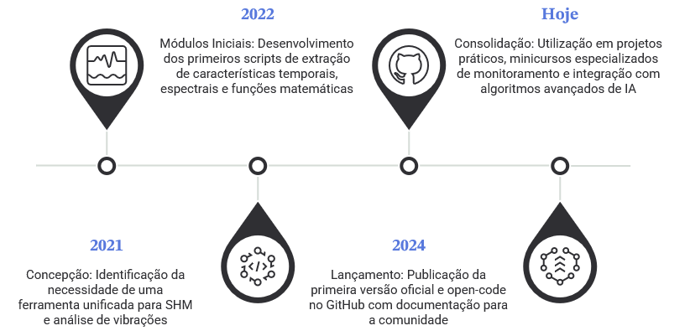
O que é o PyMLDA?
O PyMLDA (Python Machine Learning for Damage Assessment) é uma ferramenta open-source focada na detecção e quantificação de anomalias em sistemas estruturais utilizando inteligência artificial .
Turbinas e equipamentos industriais
Infraestrutura civil
Estruturas offshore
Máquinas rotativas
Processos
Industriais
Pontes, pórticos, viadutos e barragens
Estruturas offshore, tubulações e cascos
Máquinas rotativas e motores de indução
Processo de produção
Linha de produção
Turbinas, geradores e ventiladores industriais
6

Slide 7
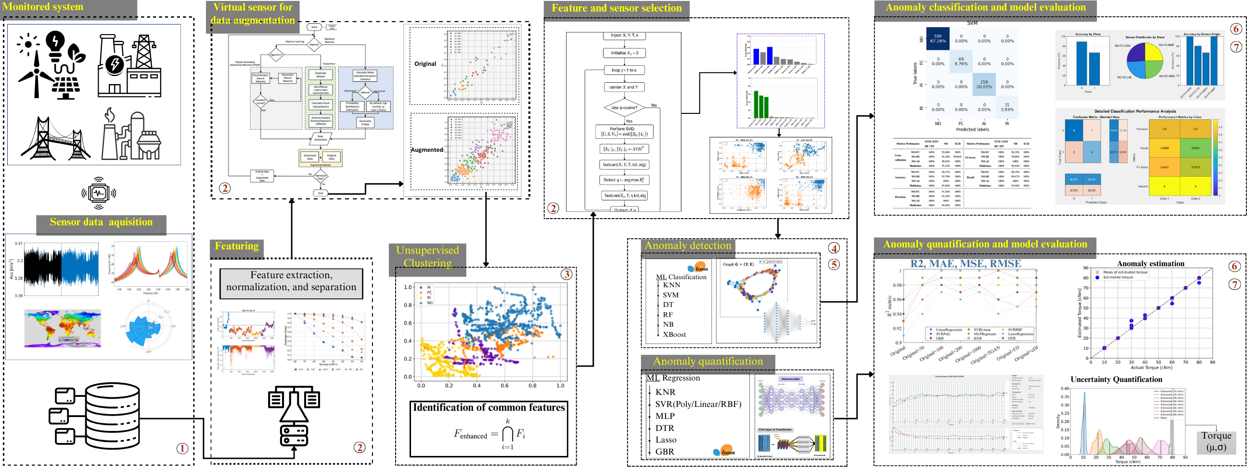
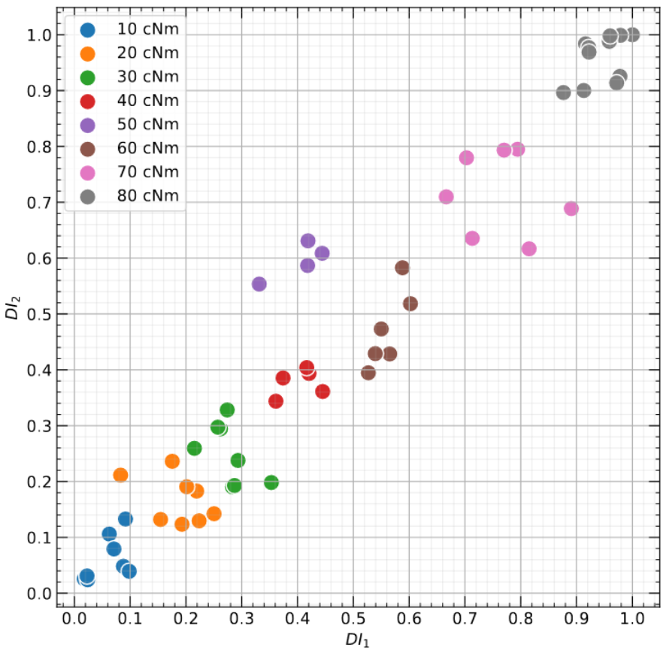
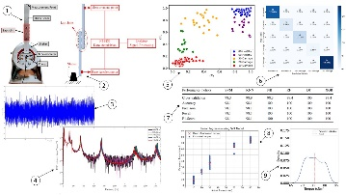
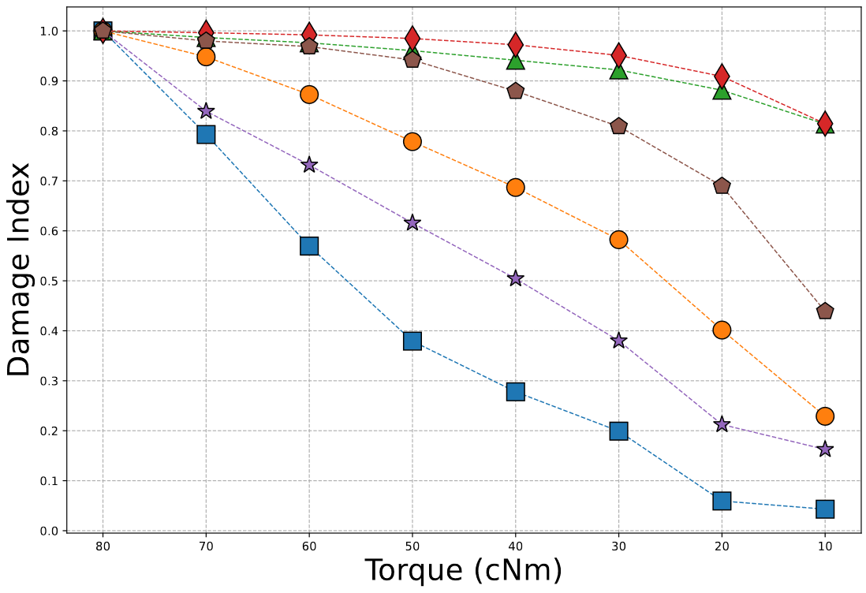
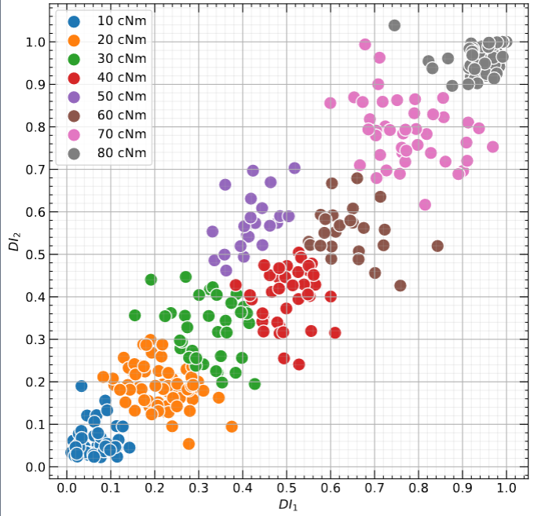
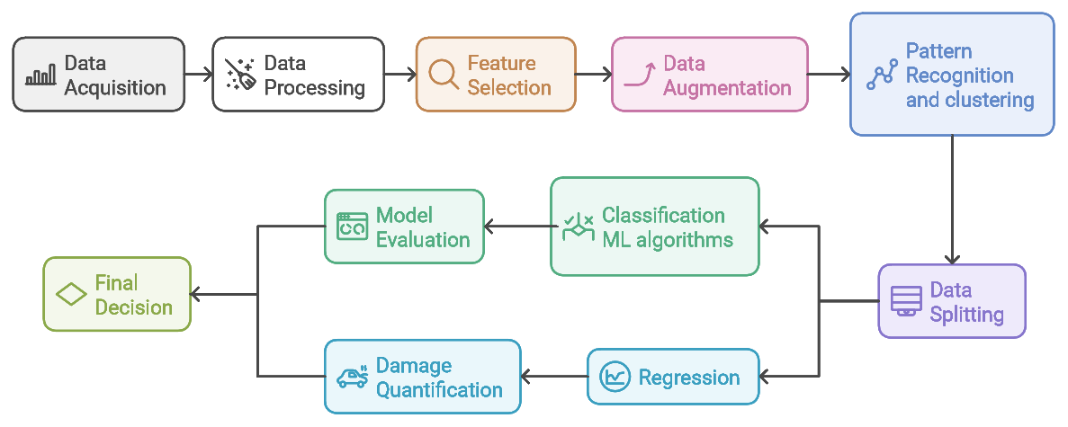
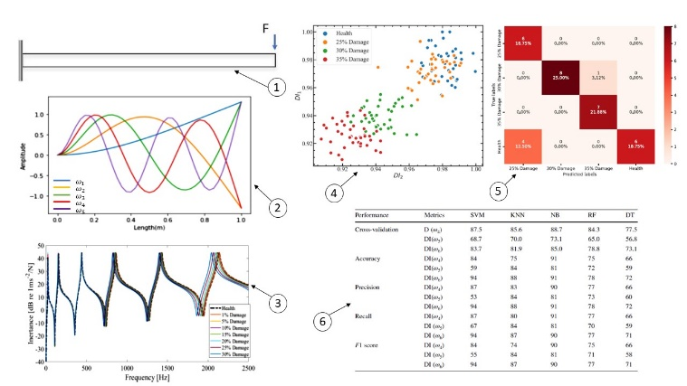
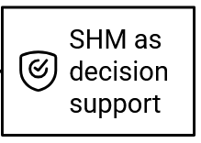
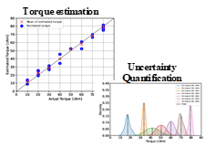

Arquitetura do PyMLDA
O MDLA integra múltiplos submódulos especializados, abrangendo desde a análise de dados até a validação cruzada robusta e reprodutível.
Damage
detection
Damage + UQ
Quantification
Autoencoder, DNN, LSTM, more
Patente BR10202401528 ·
Código registrado: BR512024001008-4
Patent BR10202401528
Computer code: BR512024001008-4
7

Slide 8
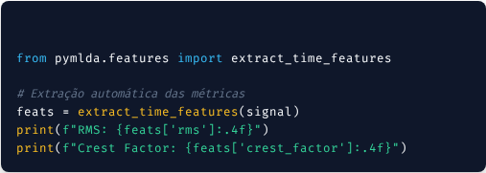


PYMLDA
ARQUITETURA
Módulos Principais
Submódulos especializados cobrem todo o fluxo de trabalho
do pré-processamento à validação.
Módulo
Funcionalidade
features/
Extração de features temporais, espectrais e FRF
datasets/
Construção automatizada de datasets
ml/models/
Fábrica de classificadores, clusterizadores e regressores
ml/evaluation/
Validação cruzada e métricas de avaliação
ml/preprocessing/
Balanceamento de classes e seleção de features
utils/
Visualizações e utilitários
Próximos passos: Acesse o repositório MOSS-vLab/pymlda para documentação completa e exemplos de uso.
8

Slide 9
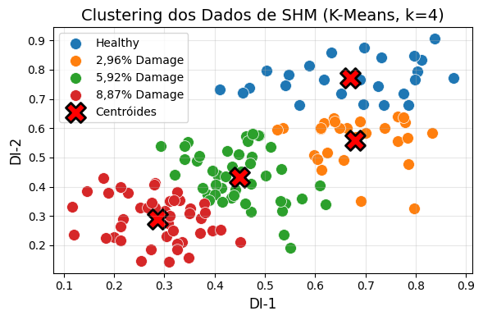
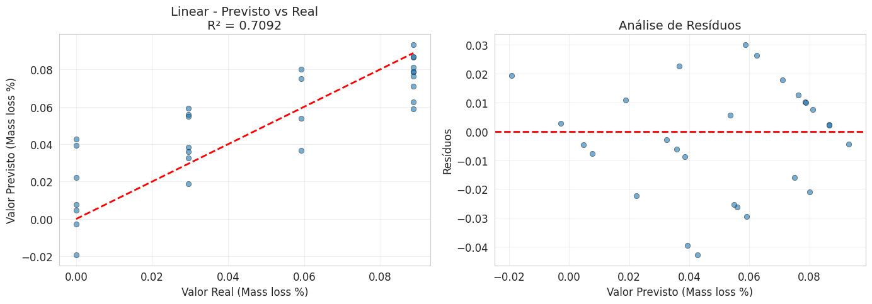
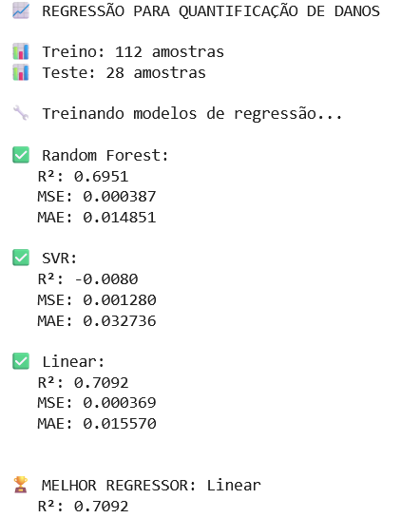
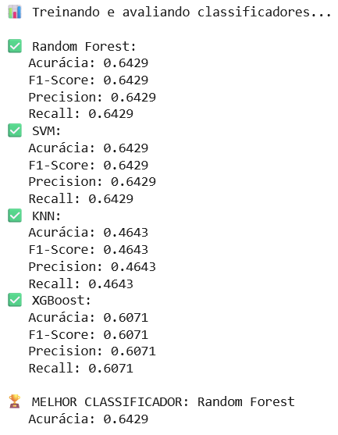
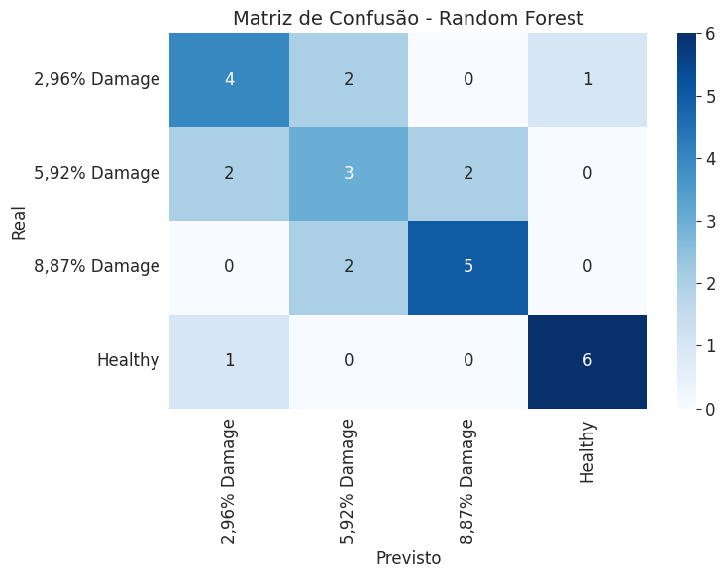
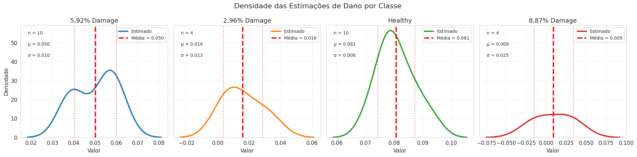
Como avaliamos o modelo?
Clustering
Quais padrões existem?
Regressão
Qual é o valor?
Classificação
Qual é a condição?
MoSS Lab | Diagnóstico de Sensibilidade
Matrizes de Erros
9

Slide 10
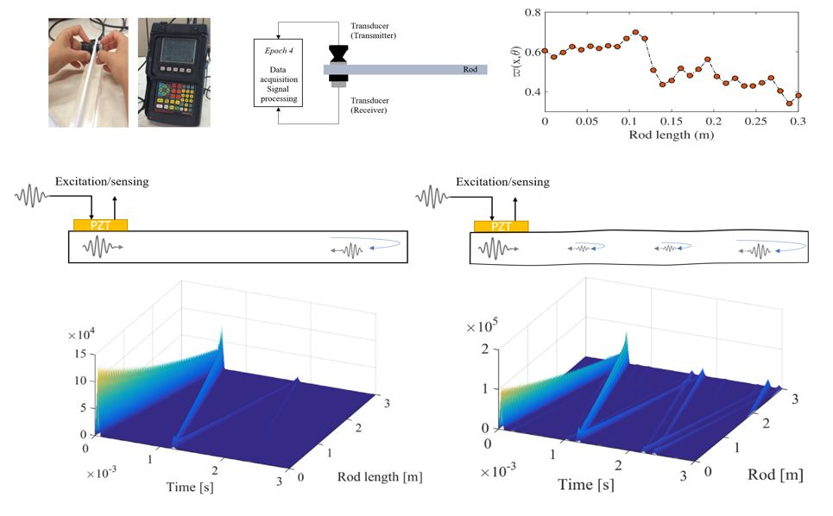
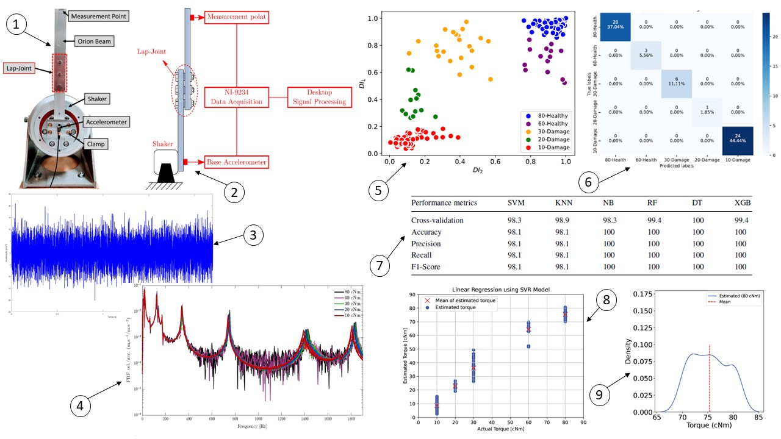
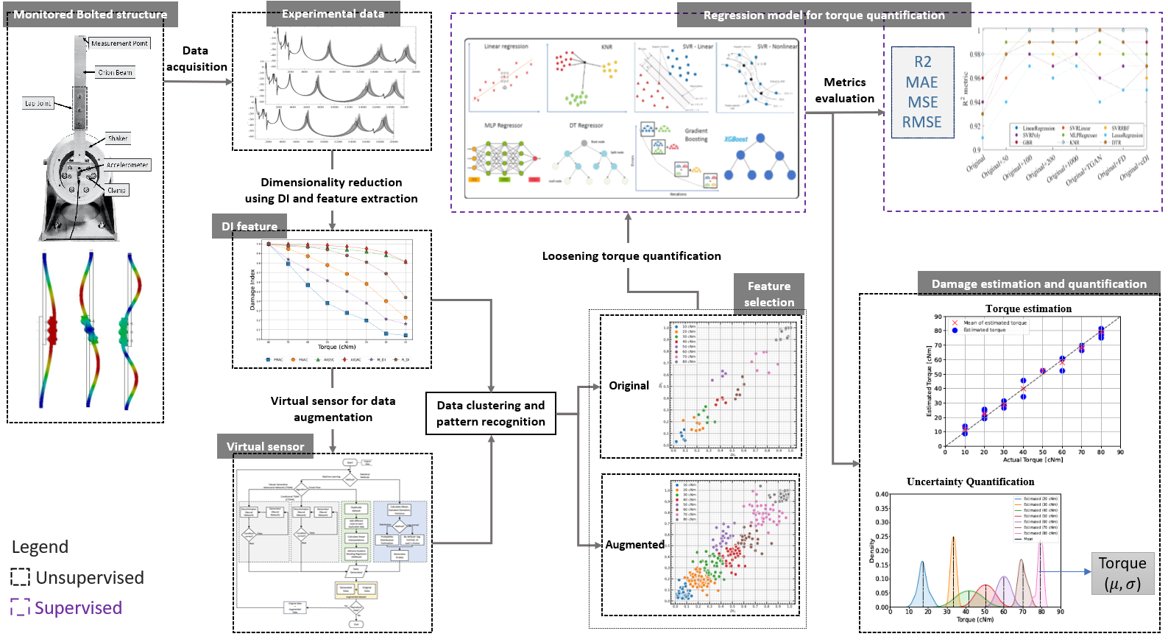
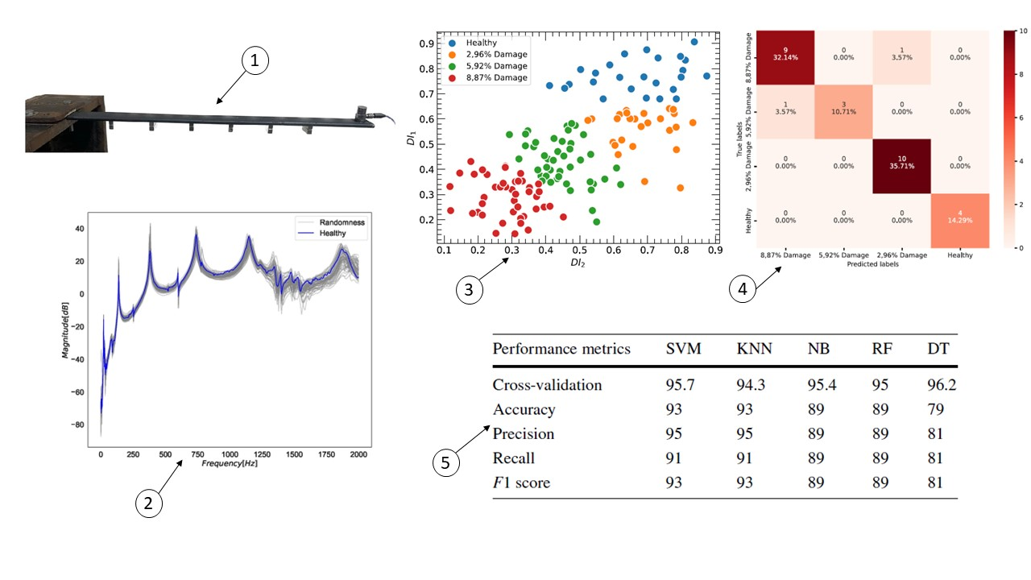
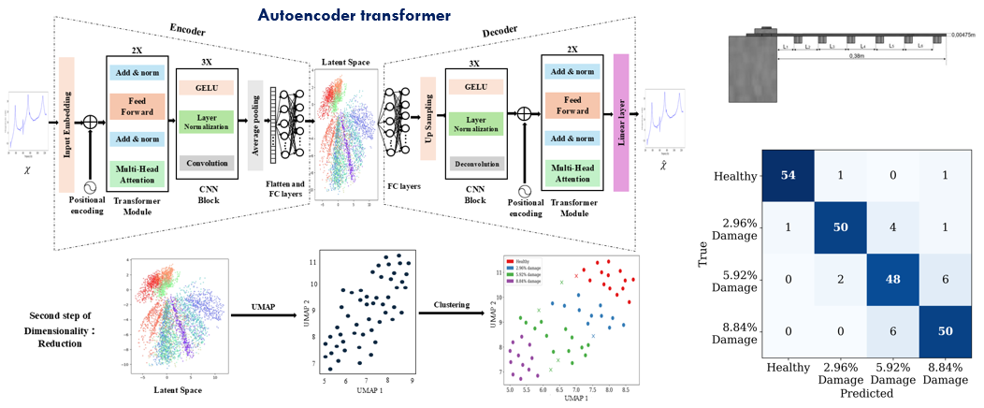
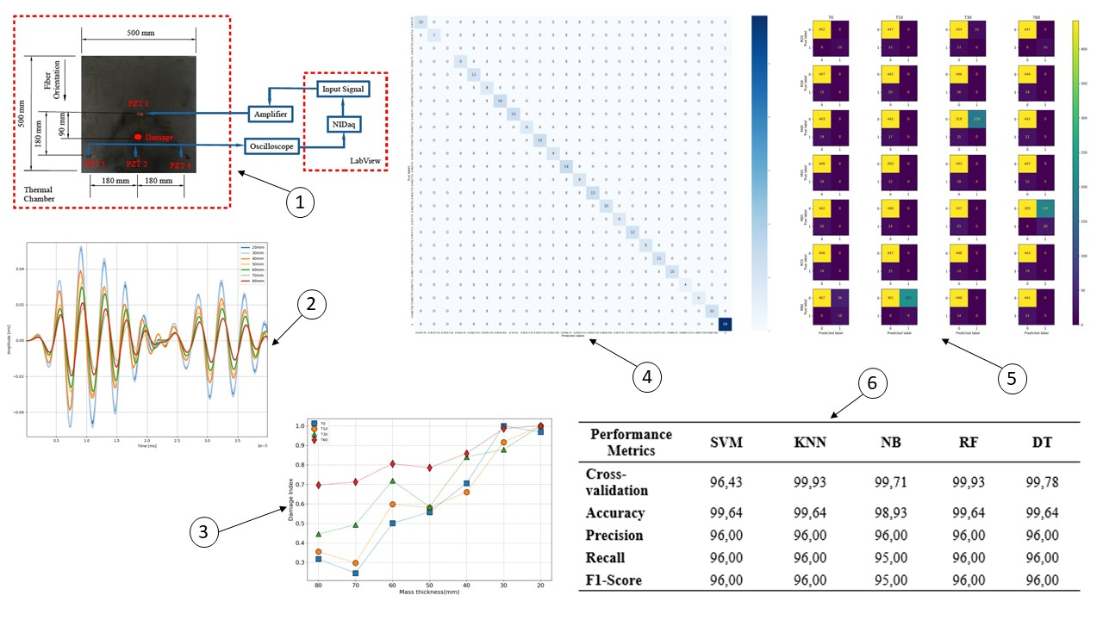
Casos: Smart Monitoring – data driven + Virtual sensor
10

Slide 11
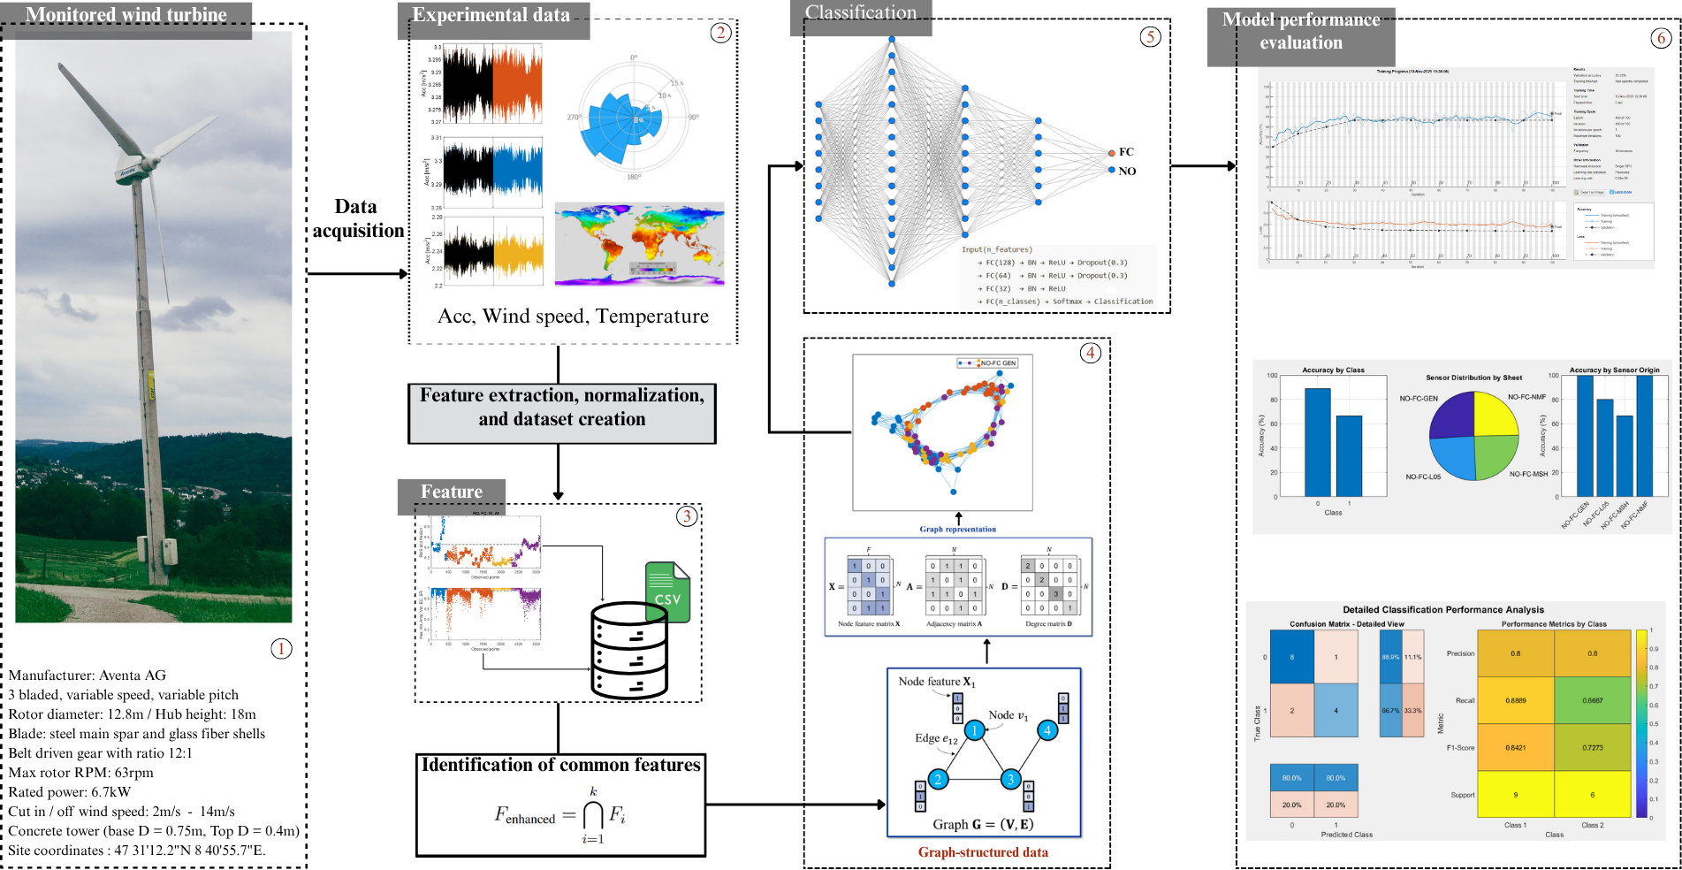
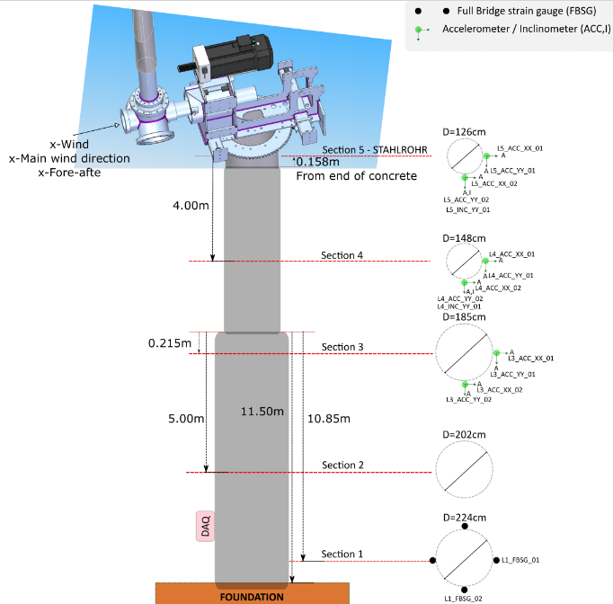
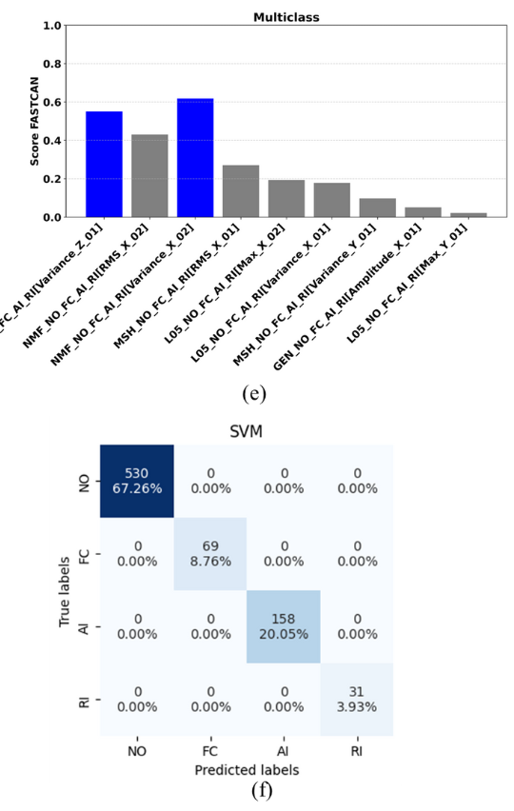
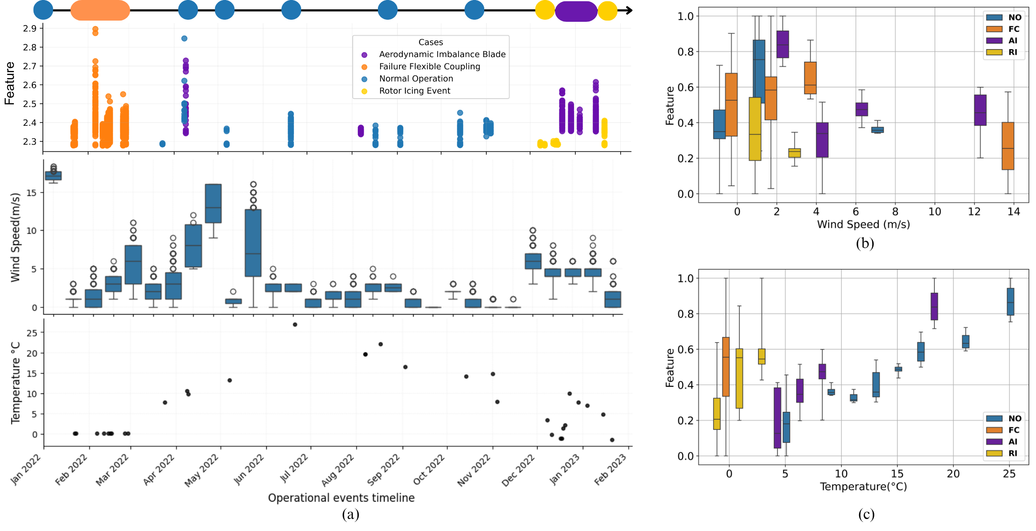
Failure classification of wind turbine operational conditions
Aventa AV-7 ETH Zurich Research Wind Turbine 7kW
The ASCE-EMI Structural Health Monitoring for Wind Energy Challenge – WedoWind. Awarded team
Challenge goal: To detect three fault events with the highest possible accuracy. The fault events are:
Pitch drive failure
Aerodynamic imbalance
Icing event
18 m
https://zenodo.org/records/8229750
11

Slide 12

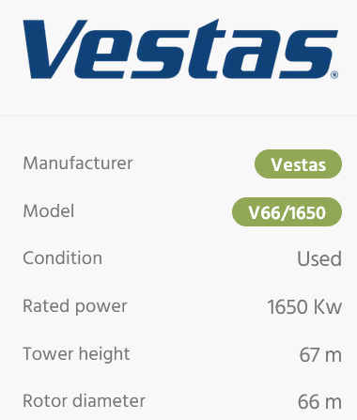
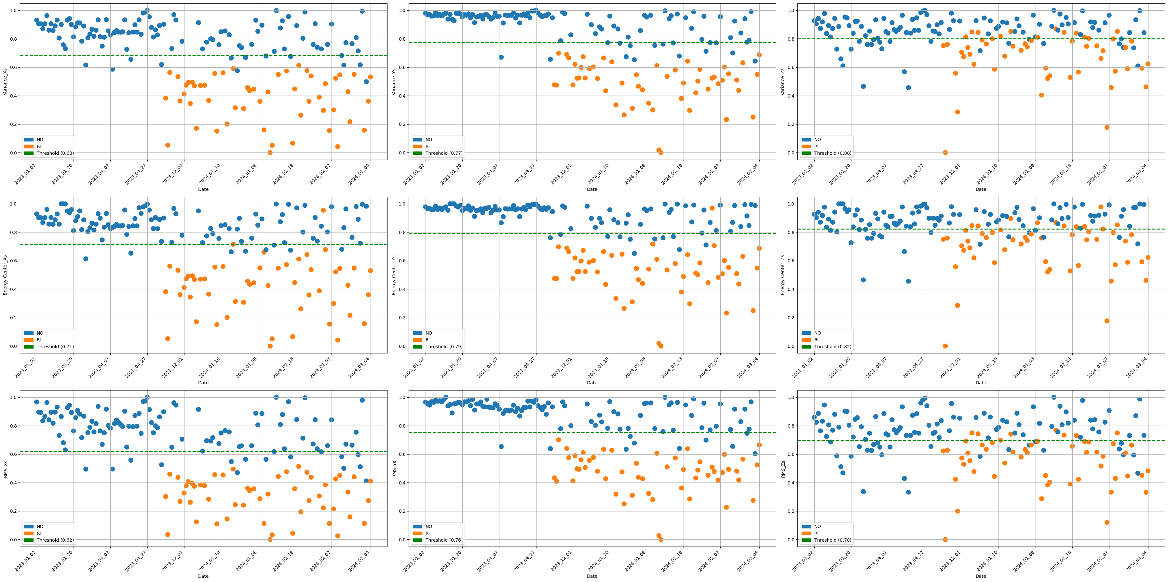
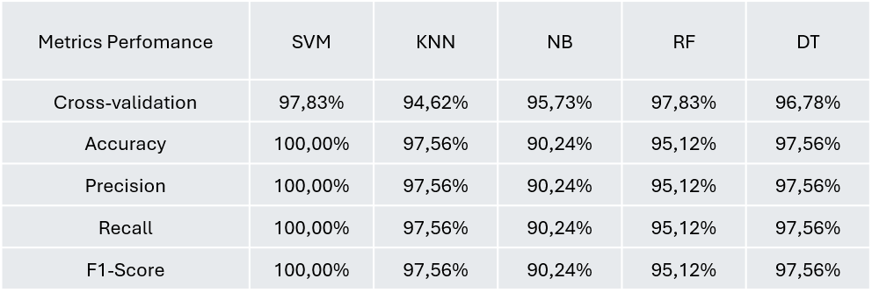
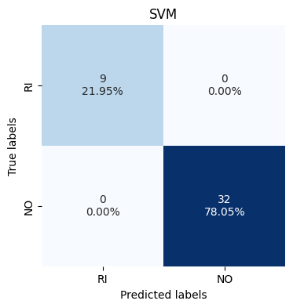

Results - Wind Turbine Vesta V66 1.6MW (WindTAK co Poland)
Success rate for Stage 1 testing: how many periods of actual icing does the algorithm correctly label as icing?
Success rate for Stage 2 training: percentage of actual icing periods correctly identified by the algorithm.
12

Slide 13
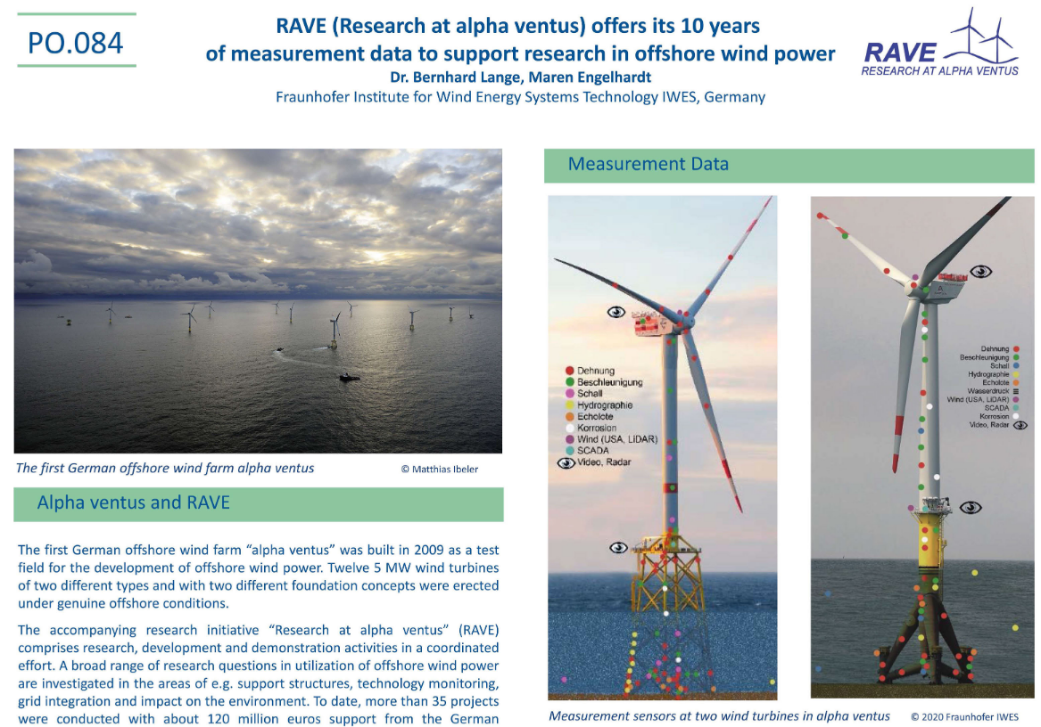
Failure classification of wind turbine operational conditions
13

Slide 14
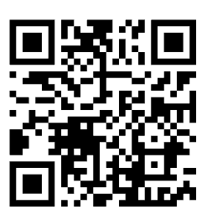
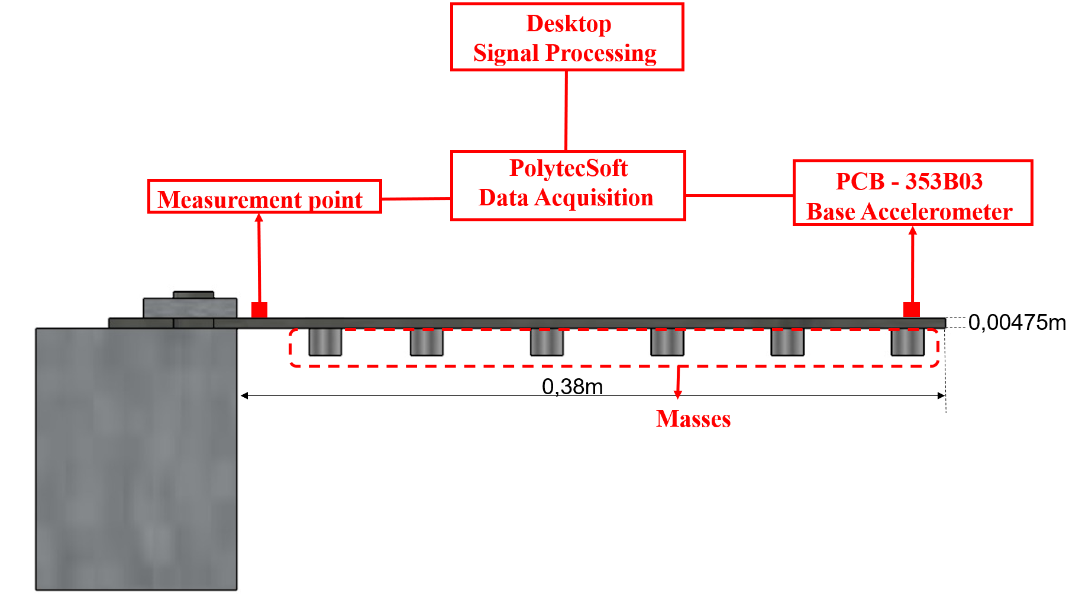
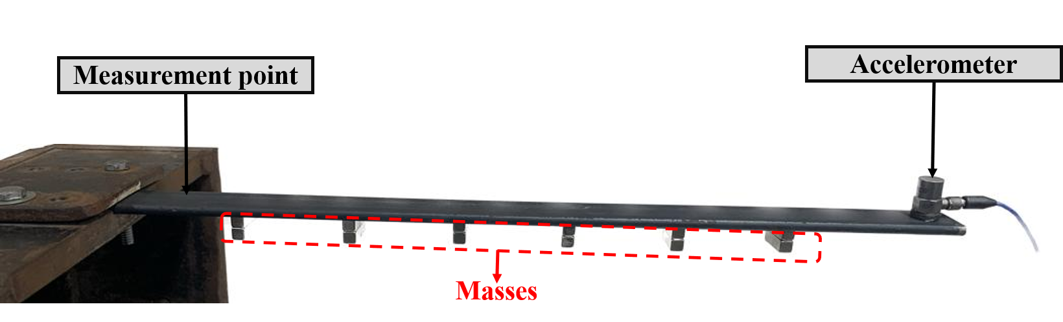
Nosso problema experimental
Estrutura: Viga de aço em balanço com 6 massas distribuídas ao longo da viga.
Comprimento: L = 0,38 m
Largura: 0,0254 m
Altura: 0,00475 m
Excitação: Martelo de impacto.
Medição: Acelerômetro na extremidade livre.
Resposta: Resposta no domínio da frequência.
Amanda A.S.R. de Sousa, Marcela R. Machado, Experimental vibration dataset collected of a beam reinforced with masses under different health conditions, Data in Brief, Volume 52, 2024, 110043, ISSN 2352-3409, https://doi.org/10.1016/j.dib.2024.110043.
14

Slide 15
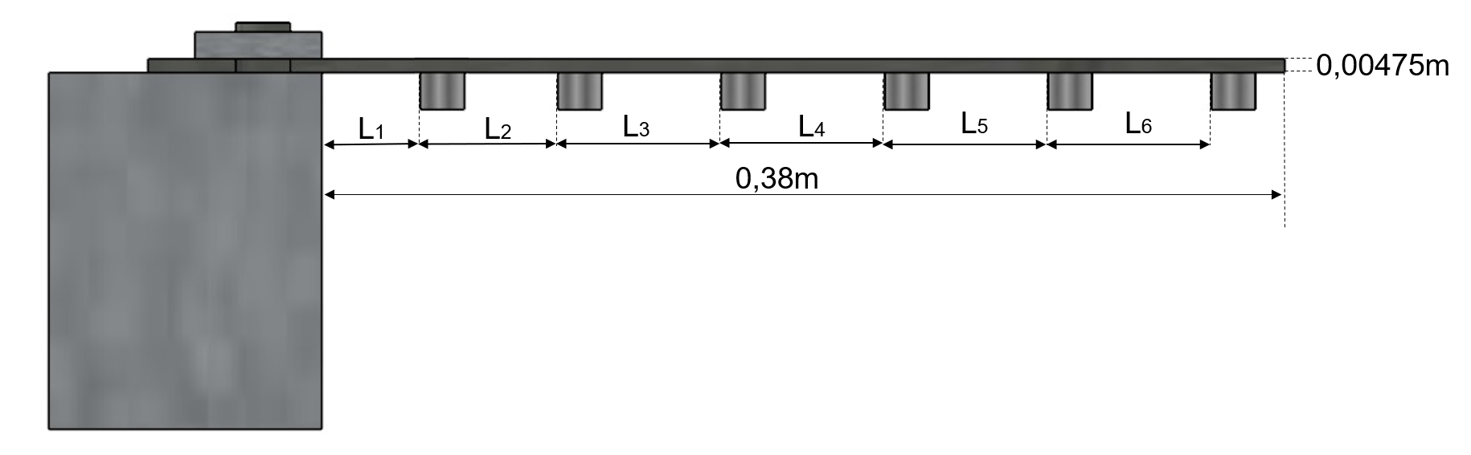
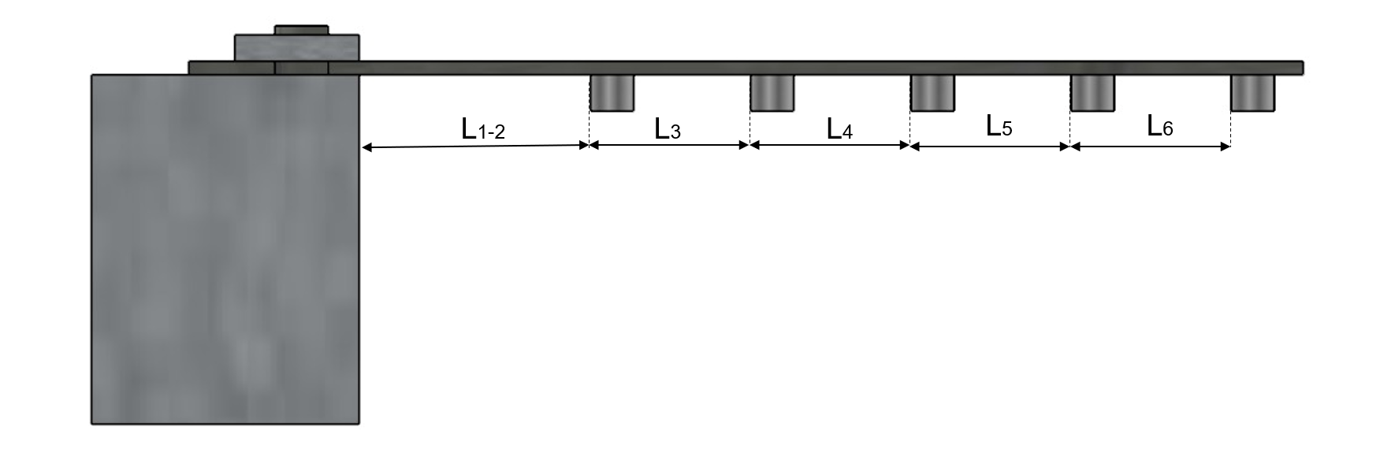
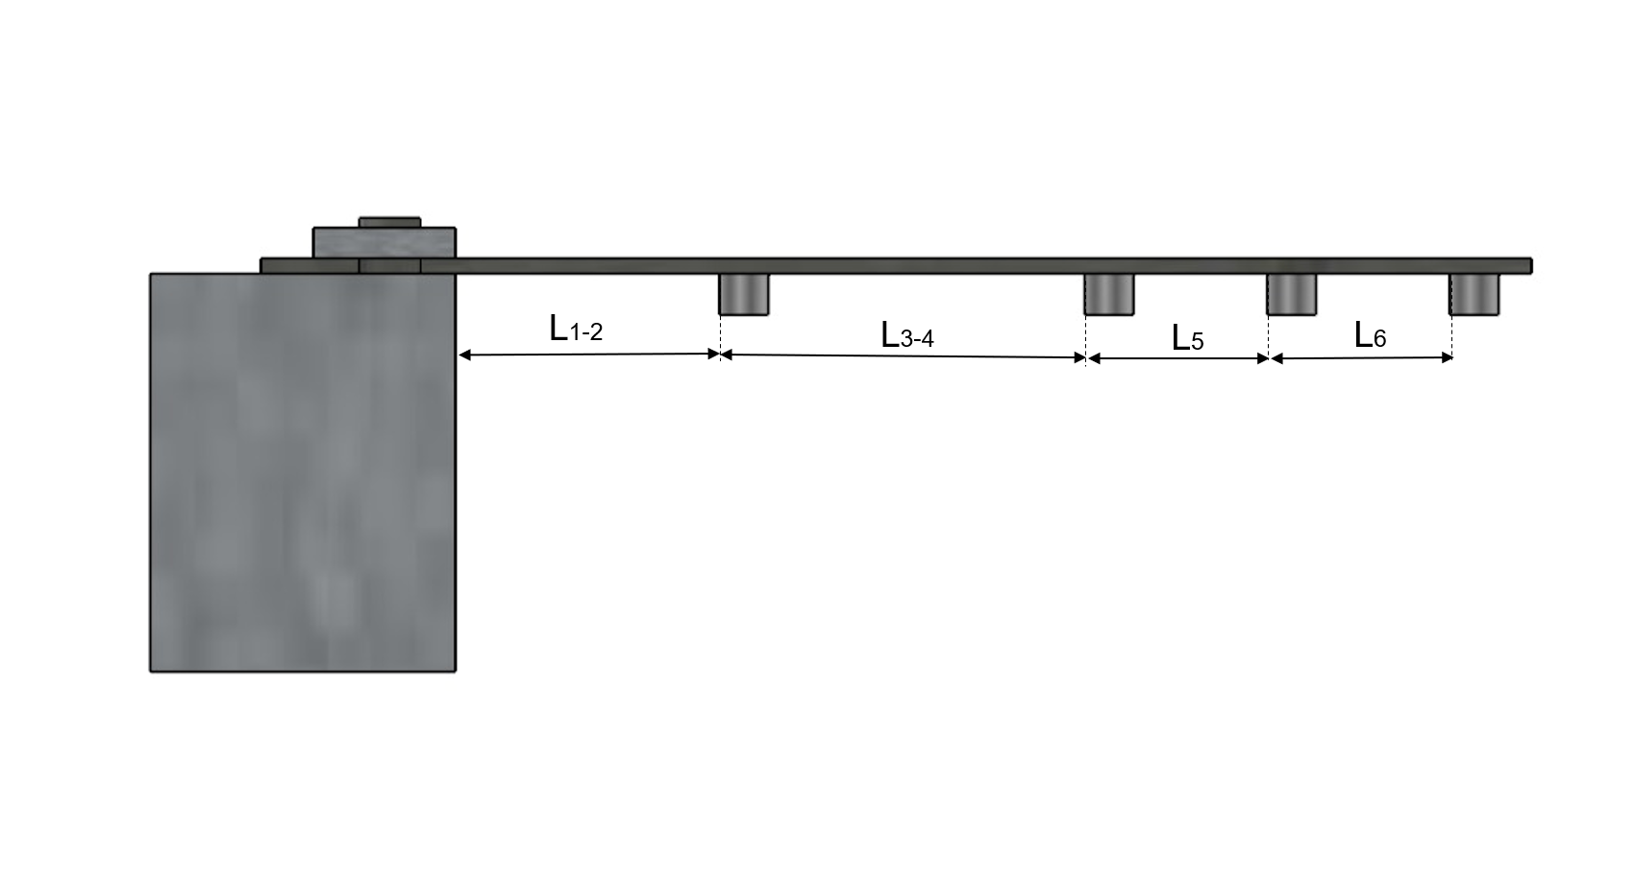
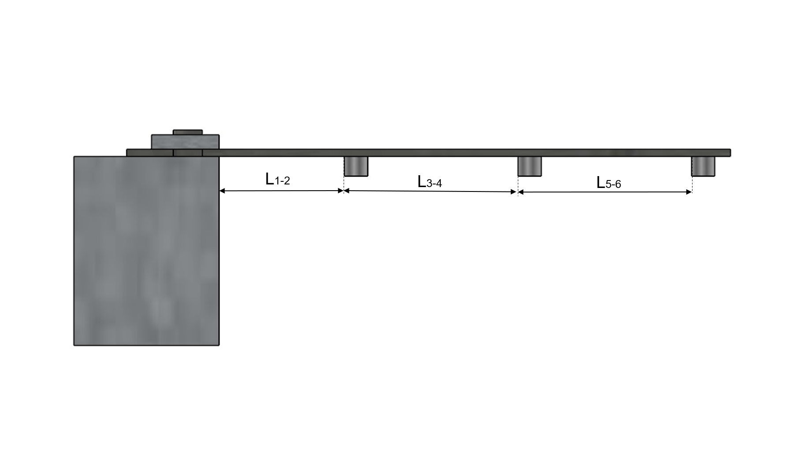
Condições estruturais
O dano é simulado através da remoção progressiva das massas. A perda de massa altera a resposta dinâmica da viga.
Saudável
02
Dano 2,96%
01
Seis massas de reforço instaladas.
Remoção da massa em L1.
Dano 5,92%
04
Dano 8,84%
03
Remoção das massas em L1, L3 e L5.
Remoção das massas em L1 e L3.
Nós sabemos qual é o estado real da estrutura. O desafio é descobrir se o algoritmo consegue reconhecê-lo apenas pelos dados.
Amanda A.S.R. de Sousa, Marcela R. Machado, Experimental vibration dataset collected of a beam reinforced with masses under different health conditions, Data in Brief, Volume 52, 2024, 110043, ISSN 2352-3409, https://doi.org/10.1016/j.dib.2024.110043.
15

Slide 16
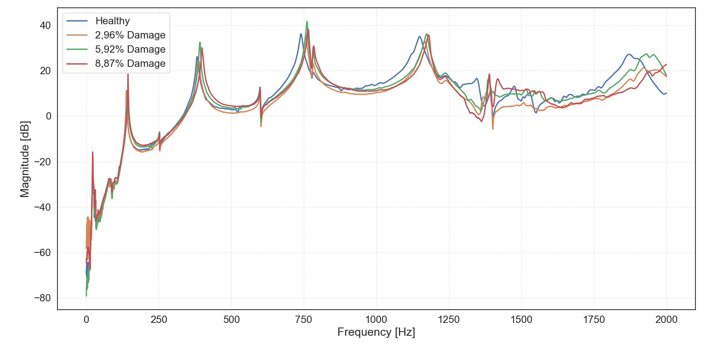




O que temos nos dados?
Magnitude
Fase
dB
graus
Frequência
Pontos
0–2000 Hz
6400
Resolução
Δf = 0,3125 Hz
Cada ensaio produz uma resposta em frequência. O desafio é encontrar uma forma compacta de representar o comportamento estrutural sem perder o que distingue seus estados.
Mas temos milhares de pontos. Como transformar isso em informação útil para o Aprendizado de máquina?
Amanda A.S.R. de Sousa, Marcela R. Machado, Experimental vibration dataset collected of a beam reinforced with masses under different health conditions, Data in Brief, Volume 52, 2024, 110043, ISSN 2352-3409, https://doi.org/10.1016/j.dib.2024.110043.
16

Slide 17
Da resposta vibratória às características
Em vez de entregar toda a resposta ao algoritmo sem organização, extraímos características que resumem
aspectos relevantes do sinal.
01
02
03
Resposta vibratória
Extração de Características
Dataset
O sinal medido no ensaio contém magnitude, fase e variações ao longo da frequência.
Tempo: Max, Amplitude, RMS, MeanAbs, Energy, Variance.
Frequência: FRAC.
As características formam uma representação compacta para o aprendizado.
Objetivo: compactar a resposta sem perder a informação associada aos estados estruturais.
17

Slide 18
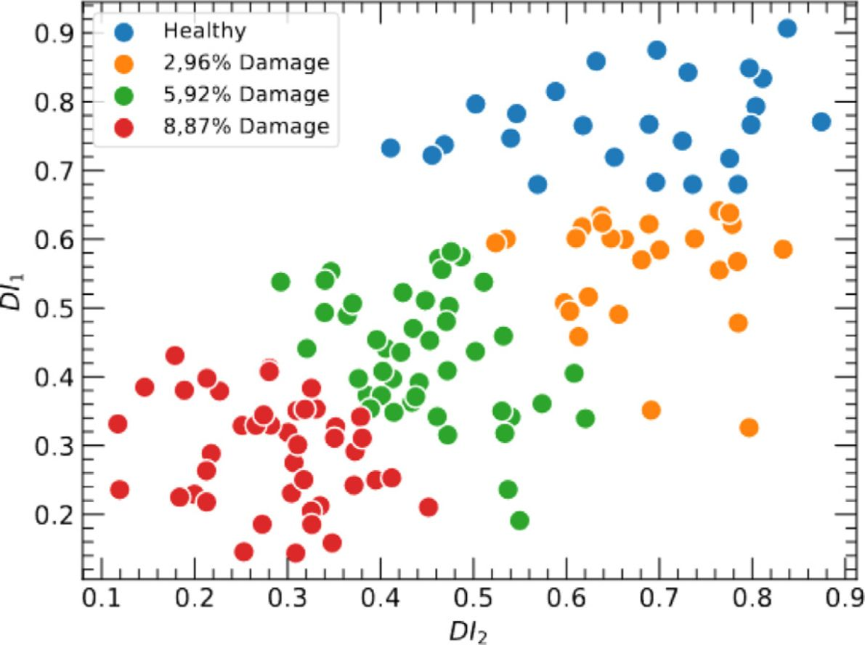

Da resposta vibratória às características
02
Extração de Características
Tempo: Max, Amplitude, RMS, MeanAbs, Energy, Variance.
Frequência: FRAC.
FRAC(Frequency Response Assurance Criterion) correlaciona sinais de função de resposta em frequência e funciona como índice de dano.
DI-1 × DI-2 · grupos por condição
O arquivo DI FRAC Exp-estimation reúne os índices em duas colunas, DI-1 e DI-2, com uma coluna de classificação multiclasses.
Correlação próxima de 1: forte semelhança com o estado saudável.
Valores mais baixos: dano e severidade.
18

Slide 19
PRÁTICA: Vamos usar o PyMLDA
Monitoramento
Machine Learning
Análise Técnica
Leitura contínua de sistemas dinâmicos e sinais estruturais.
Modelos para análise e apoio à avaliação de dano.
Visualização clara de indicadores, figuras e resultados.

Slide 20
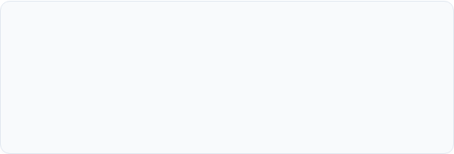
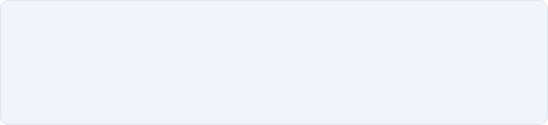


Referências e Repositório do Projeto
Código e Documentação
•
GitHub Oficial: github.com/MOSS-vLab/pymlda
OPEN-SOURCE
PYTHON
MOSS-VLAB
•
Documentação Online: pymlda.readthedocs.io
•
Licença de Distribuição: Código livre para usos acadêmicos sob licença MIT.
Requisitos base: Python ≥ 3.7, NumPy, Pandas, Scikit-Learn.
Demonstração do PyMLDA
Artigo Científico Associado
Coelho et al. (2024). PyMLDA: A Python open-source code for Machine Learning Damage Assessment.
Software Impacts, Vol. 19, 100628.
MoSS Lab | Desenvolvimento
20

Slide 21



  marcelam@unb.br
Agradecemos muito pela atenção
github.com/MOSS-vLab/pymlda
moss.vlab@gmail.com
21

